Slide 1
HTML CSS Javascript Javascript - application

Slide 2
Objectif
Savoir utiliser le Javascript avec le HTML et le CSS
Savoir réagir aux actions de l’utilisateur
Savoir modifier le DOM efficacement

Slide 3
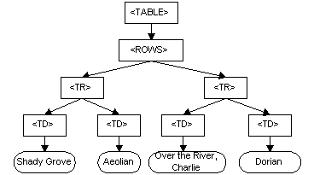
Retour sur le DOM
tiré de w3.org

Slide 4
Retour sur le DOM
document

Slide 5
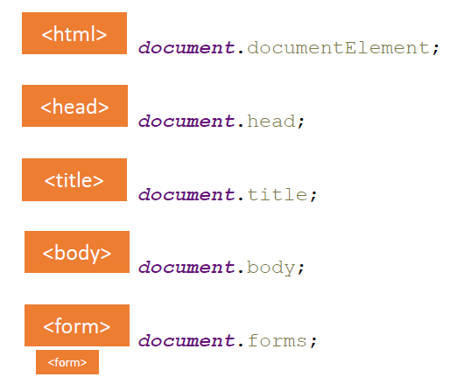
Les propriétés de document

Slide 6
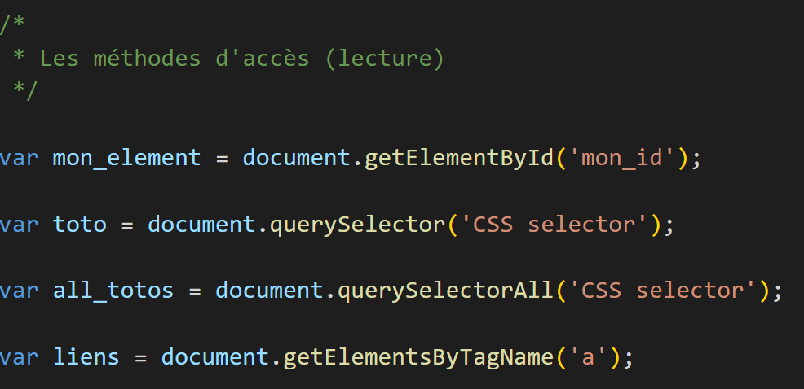
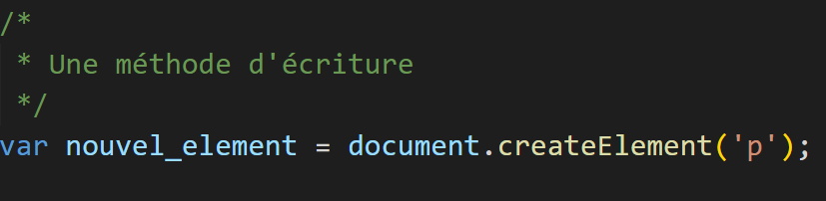
Les principales méthodes de document

Slide 7
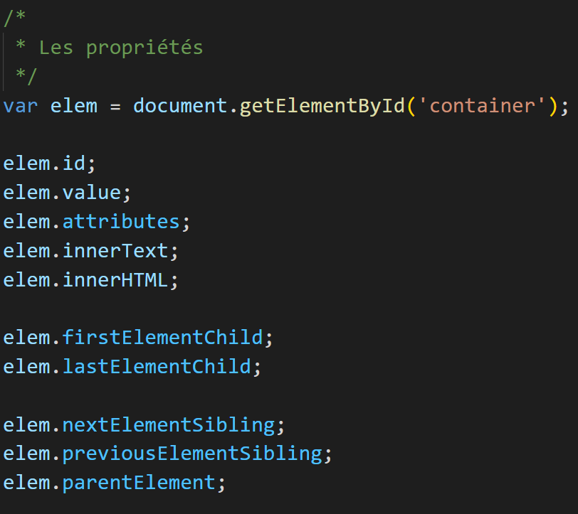
Les principales propriétés des éléments

Slide 8
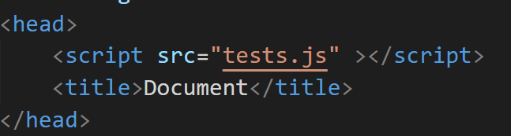
Intégrer du code Javascript dans une page HTML
La balise <script> permet d’intégrer un fichier javascript dans notre page HTML
Attention, la balise <script> n’est pas auto fermante (ne pas utiliser <script />)

Slide 9
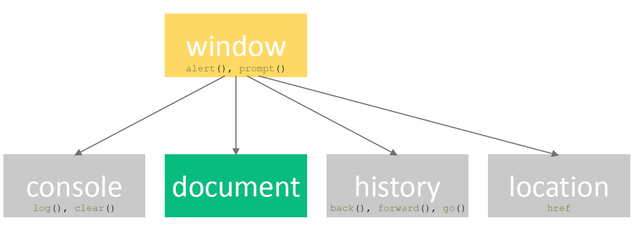
L’objet racine d’une page web

Slide 10
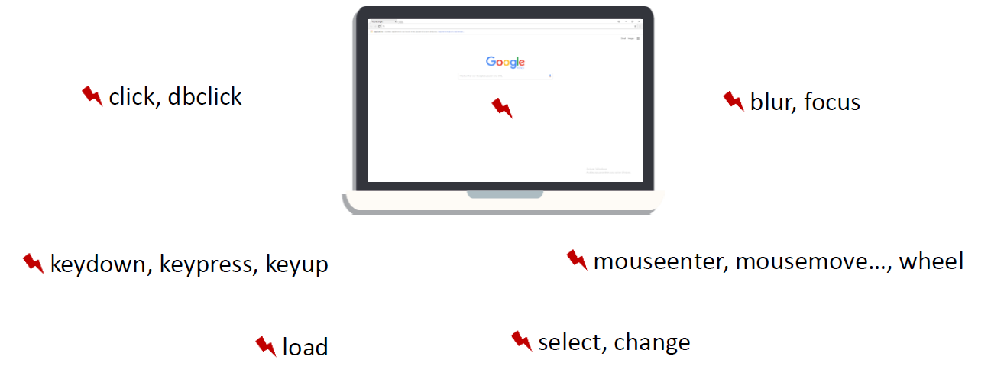

Les événements

Slide 11
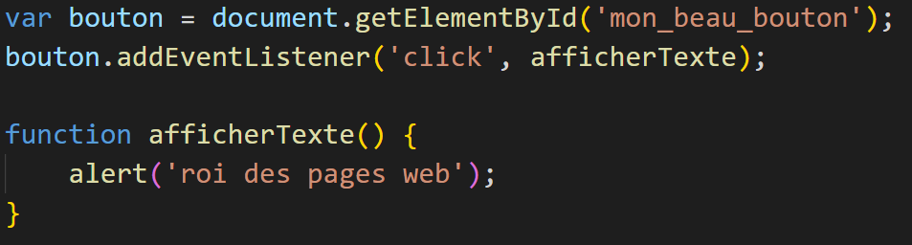
S’abonner à un événement
Chaque balise HTML peut s’abonner à un événement pour déclencher une action :
Il est possible de faire la même chose en passant par le javascript

Slide 12
HTML CSS Javascript Javascript - application

